Slide 1
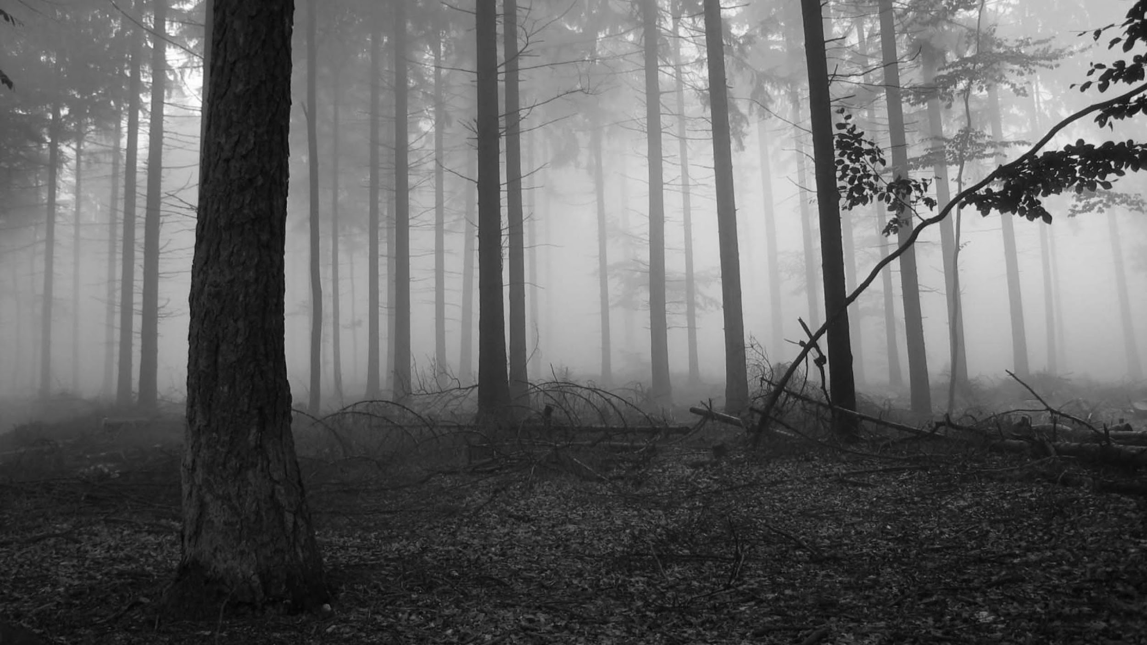
IOTree
grop

Slide 2
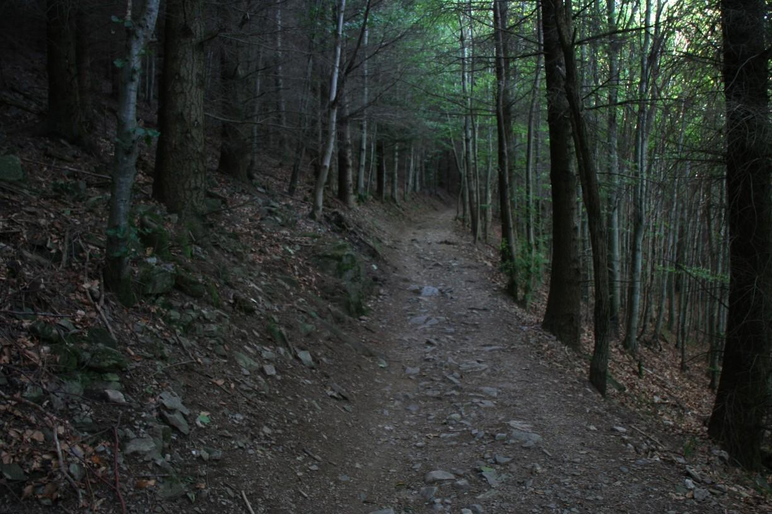
100,000,000 ไร่
จำนวนผืนป่าที่เหลืออยู่ในประเทศไทย
ข้อมูลจาก : มูลนิธิสืบนาคะเสถียร

Slide 3
แต่ . .

Slide 4
แต่ . .
หน่วยงานที่ดูแลมีเพียง . .
2
หน่วยงาน
กรมป่าไม้และกรมอุทยานแห่งชาติสัตว์ป่า และพันธ์ุพืช

Slide 5
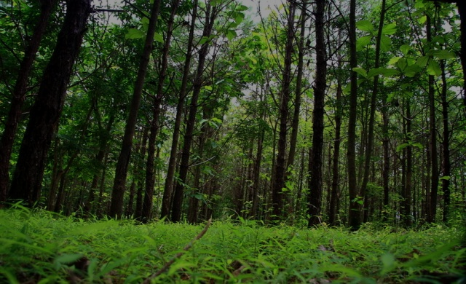
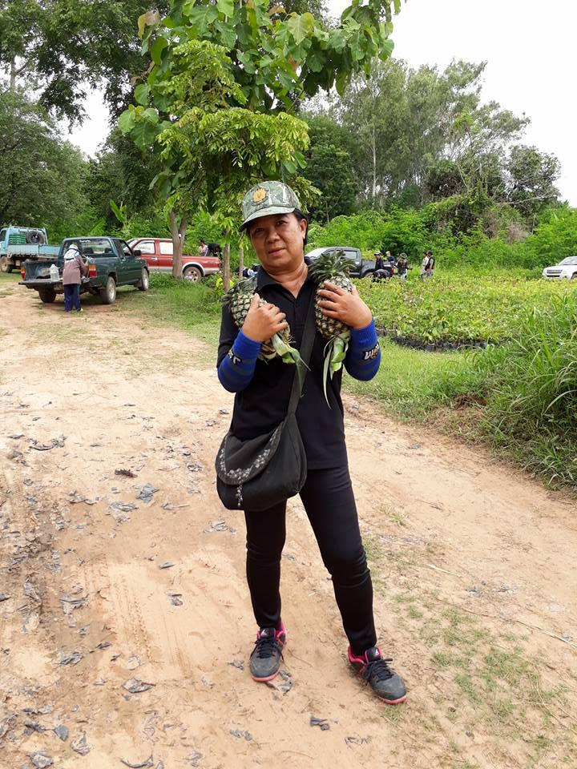

Slide 6

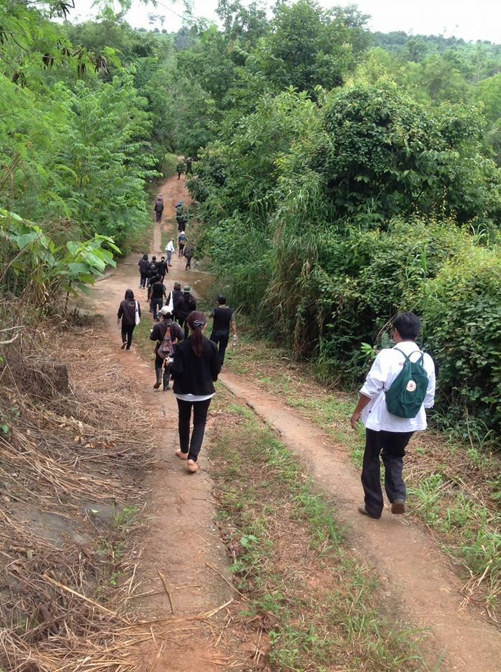
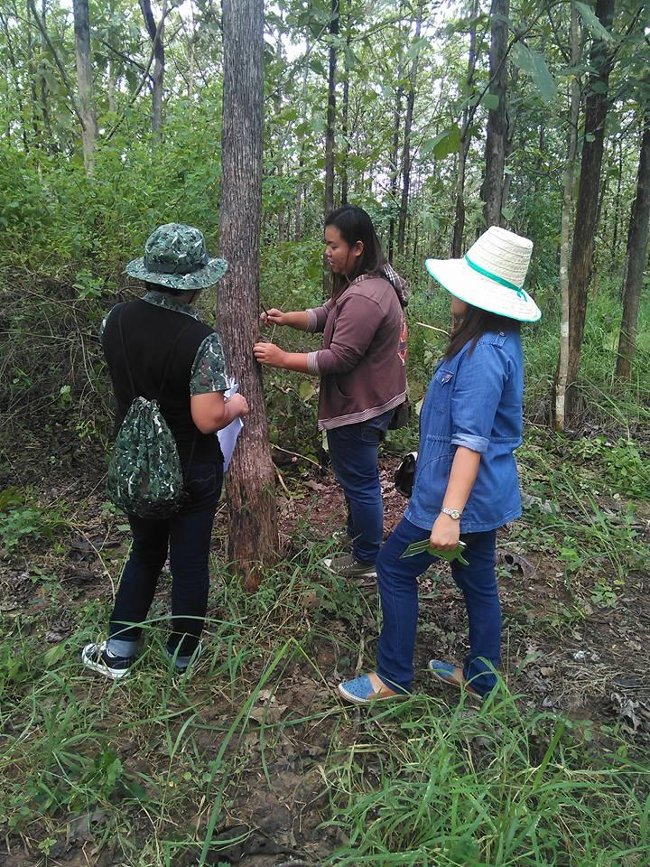

Slide 7
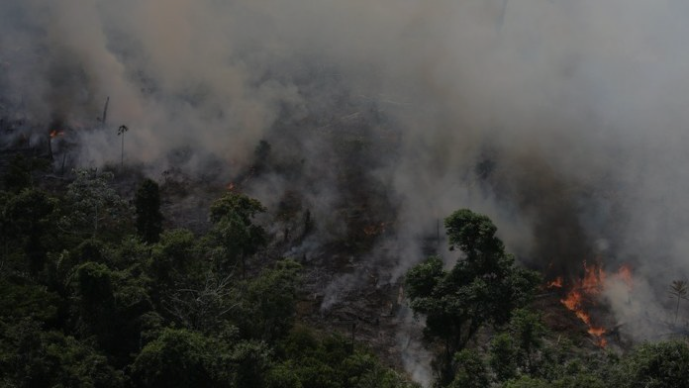
Problem
การเฝ้าระวังไฟป่า
ความล่าช้า
การดูแลไม่ทั่วถึง

Slide 8
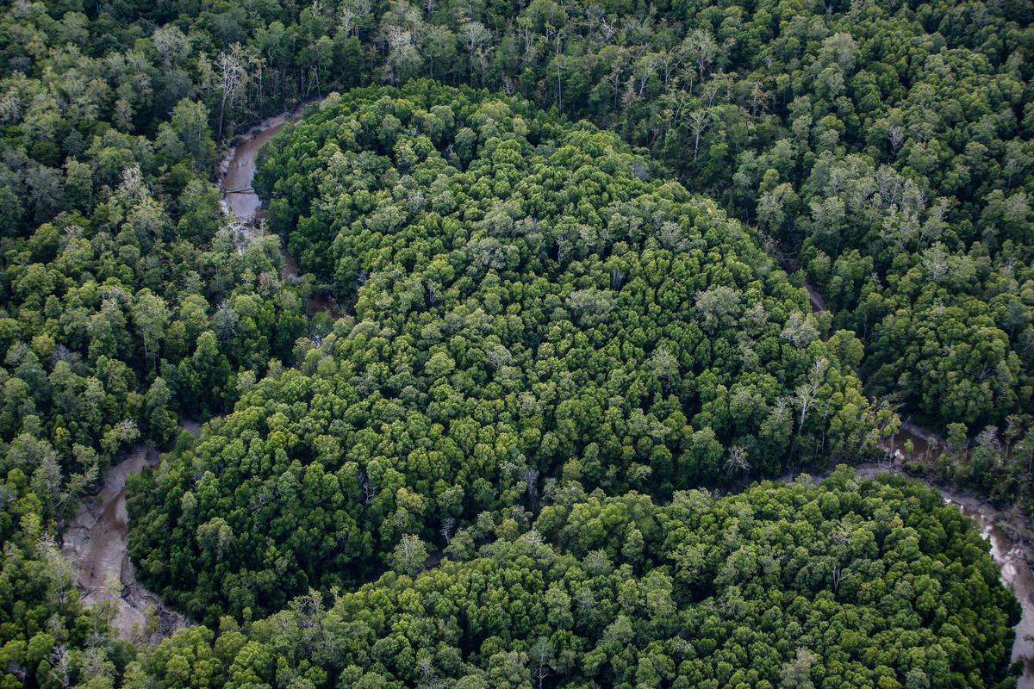

Slide 9
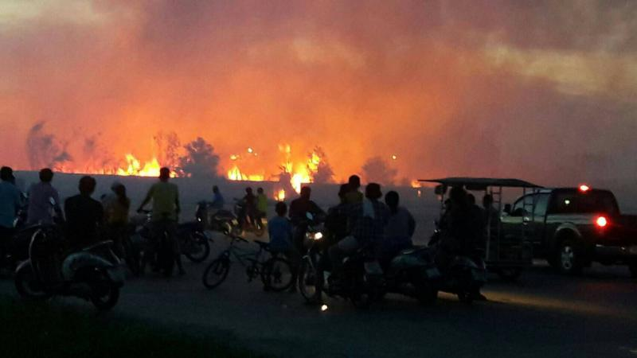

Slide 10
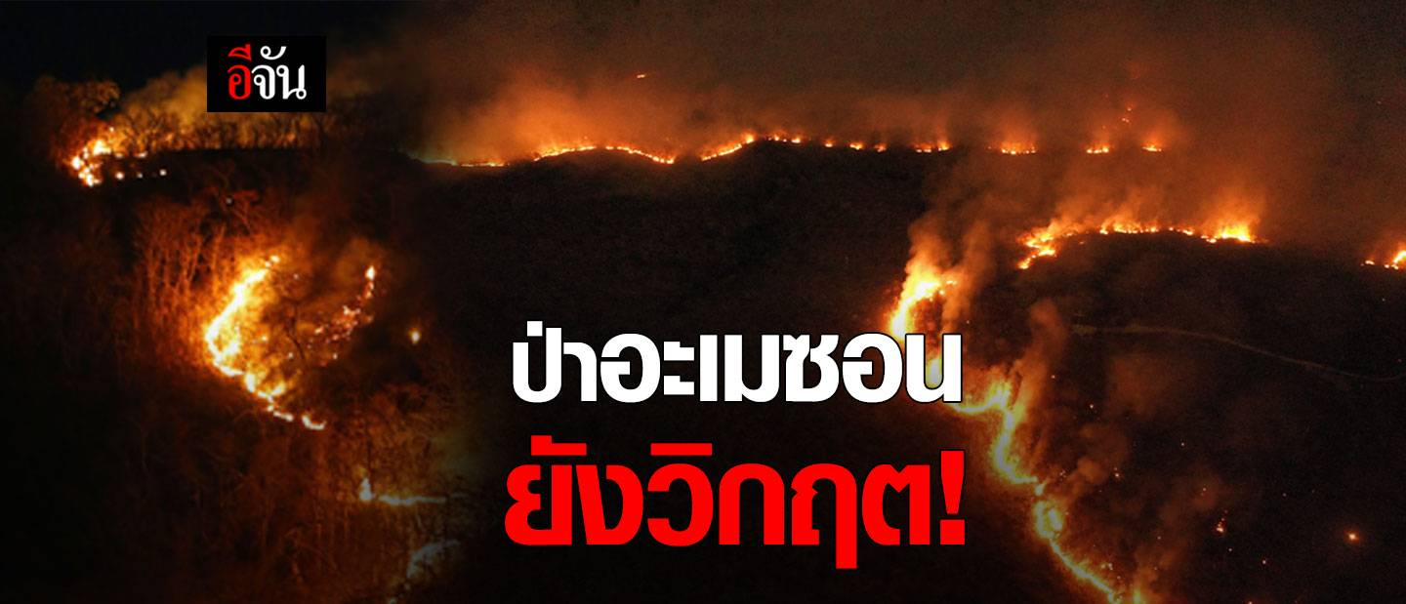

Slide 11


Slide 12
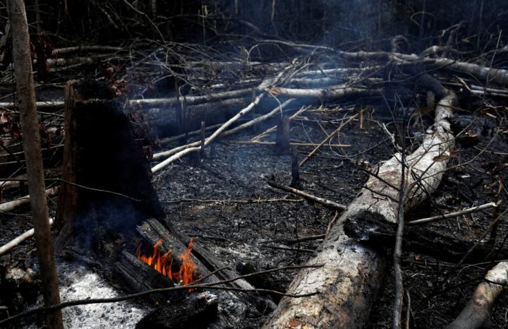

Slide 13
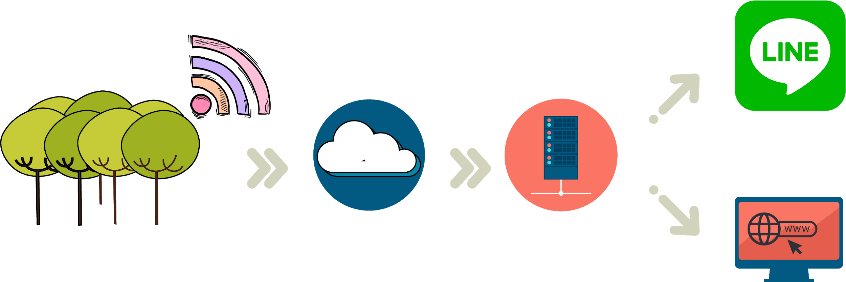
Process

Slide 14
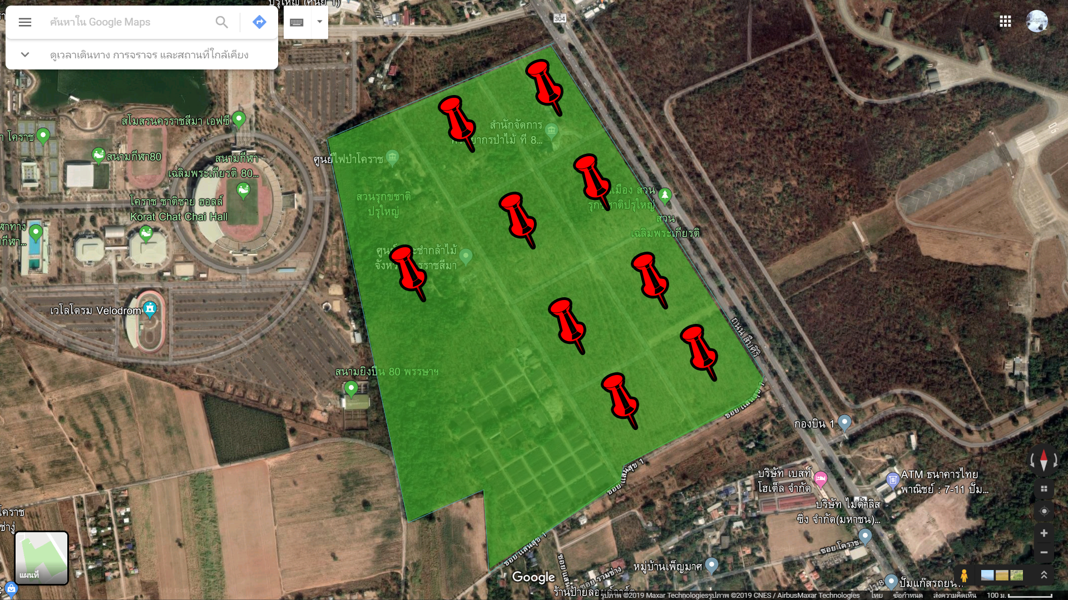
สวนป่าเฉลิมพระเกียรติจังหวัดนครราชสีมา

Slide 15

Benefit
เข้าถึงได้ง่าย
ครอบคลุม
Realtime

Slide 16

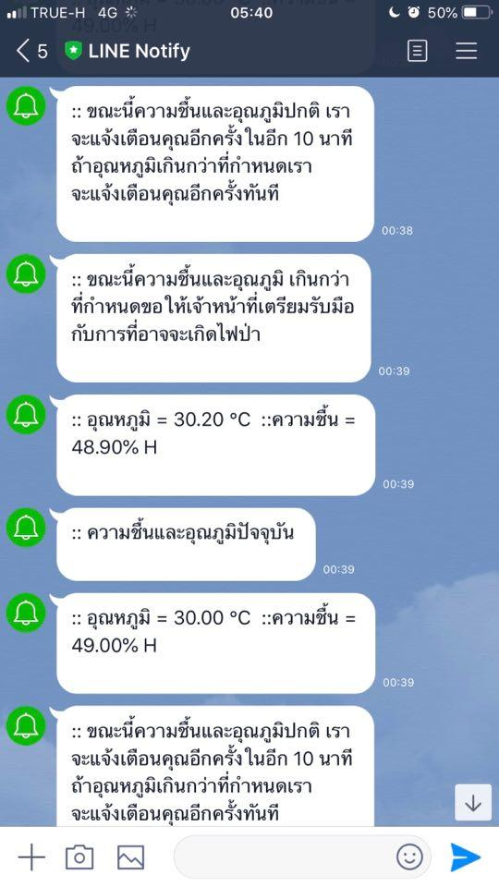
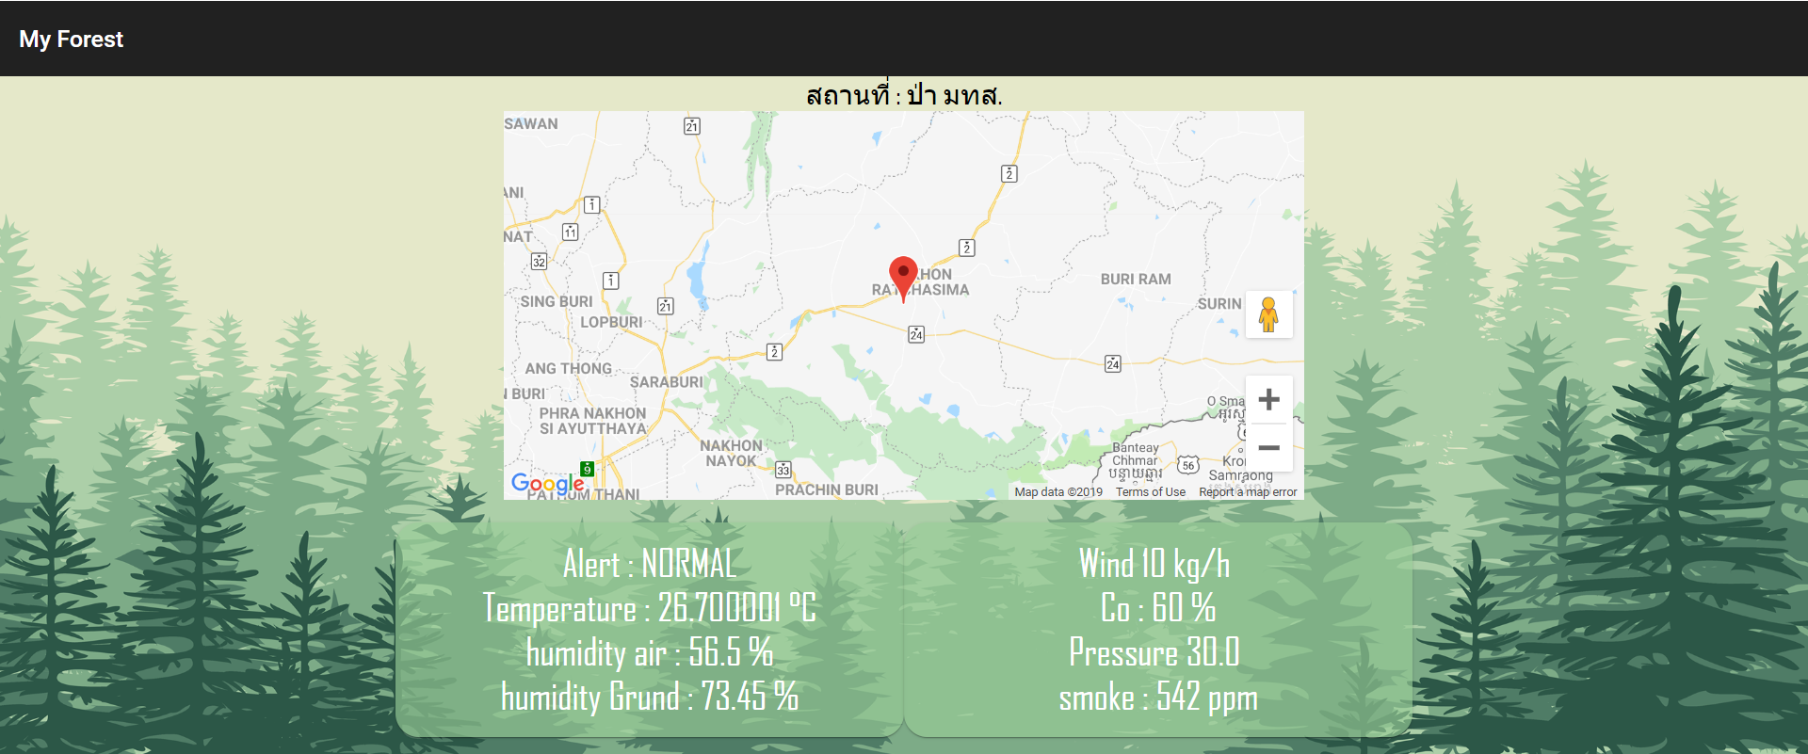
Line
Webapp

Slide 17
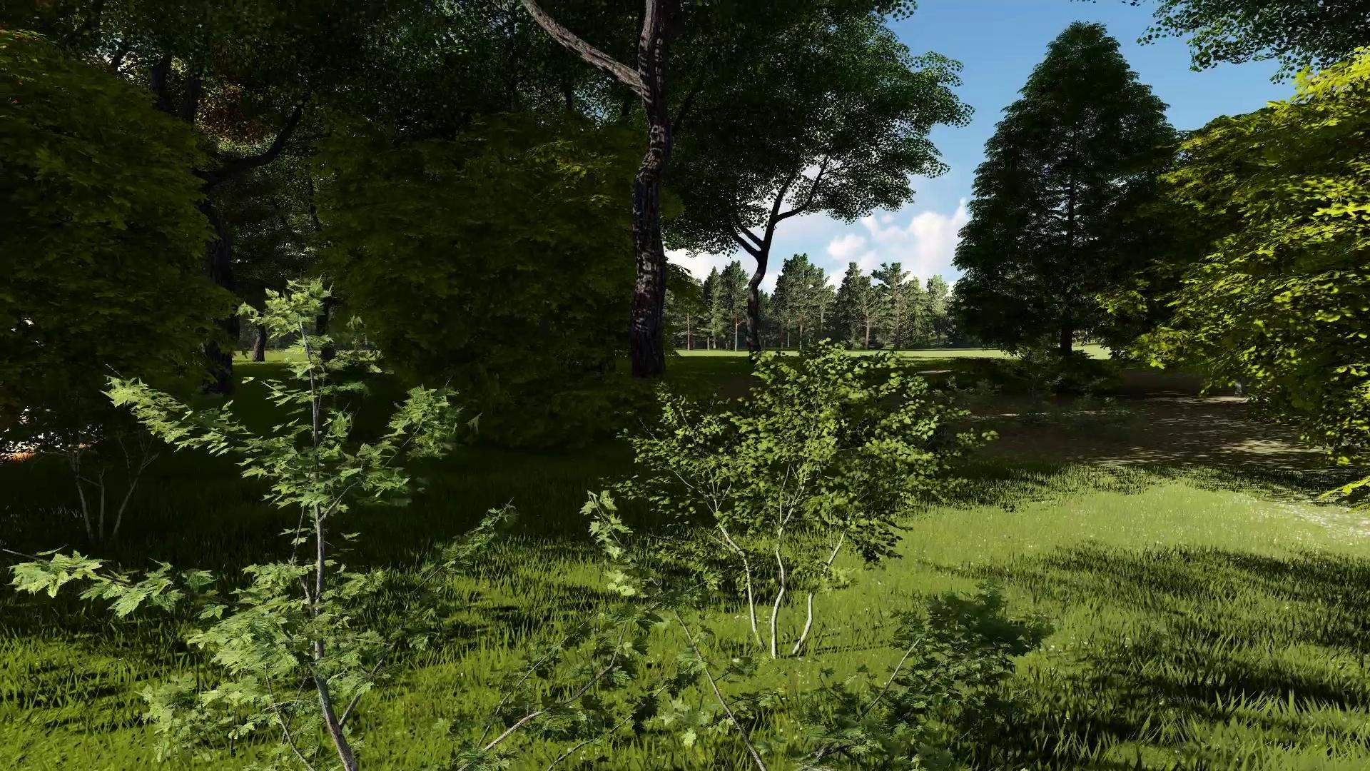
https://drive.google.com/open?id=1DzgeQjy07_8W1KC3jzc4kULFXFtO_9ll

Slide 18


My team...
Computer Engineering
Computer Engineering
Computer Engineering
Computer Engineering
ธีรภัทร เลิศวุฒิชัยกุล
ปณิธิ วิชัยศึก
ปิยะพงษ์ วิศิษฏ์ศิลป์
สุภชัย เพ็ชธัมรงค์

Slide 19

My team...
Computer Engineering
Computer Engineering
ภูมิมินทร์ พินพิมาย
อิสมันต์ แสงบำรุง

Slide 20

DEMO
bit.ly/322sPAs

